Slide 1
System
内核驱动
By @15PB第41期
学员：毛宏伟
老师：荆琳、万敏
2020-02-27

Slide 2
目录 / CONTENTS
01
02
03
功能介绍
项目设计分享
心得与总结

Slide 3

01 功能介绍
加壳器

Slide 4
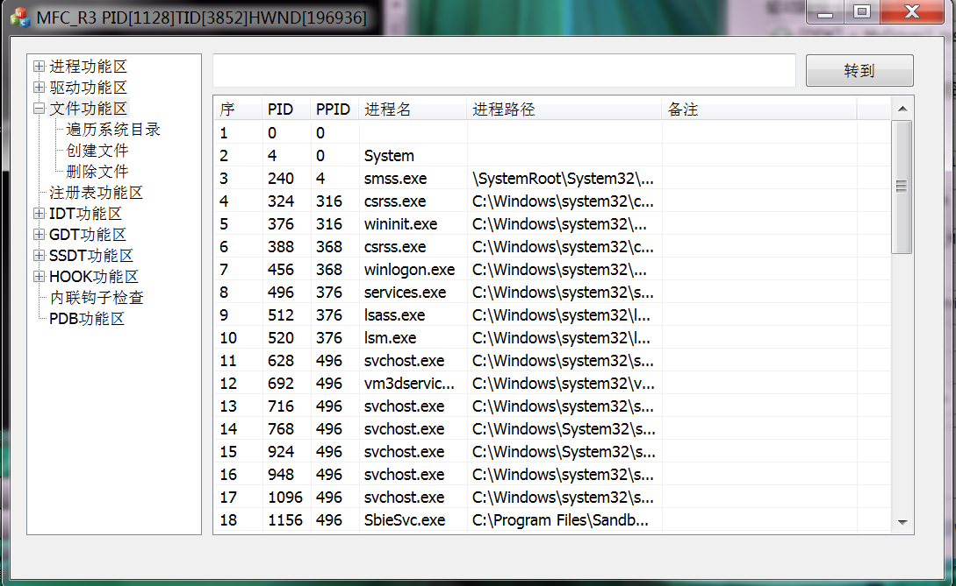
功能介绍

Slide 5
02项目设计分享
内核驱动

Slide 6
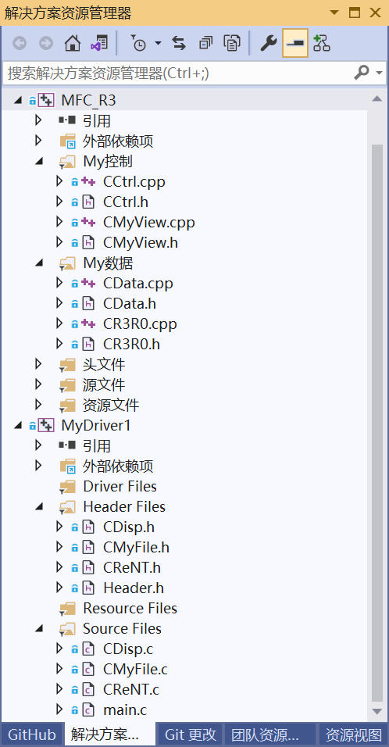
项目设计分享
控制类（界面数据交互）
控制类（R3R0）
驱动函数分发
文件操作类
数据、视图、逻辑（控制类）相分离

Slide 7
03 心得与总结
内核驱动

Slide 8
心得与总结
1. 开源项目：本项目开源在GitHub上，也参考了部分开源项目。
其中部分代码灵感也来源于老师以及学长的项目。
2. 由于内核层较严谨，很多代码必须扣细节，
如果一不注意就会导致蓝屏。
3. R3R0之间有很多区别，刚开始写代码会很不适应。
4. .
5. 开源地址：https://github.com/mhw666/2102_ARK

Slide 9

谢谢观看！

